Slide 1
Muuttoliike 2023

Slide 2
Maan sisäinen muuttoliike

Slide 3
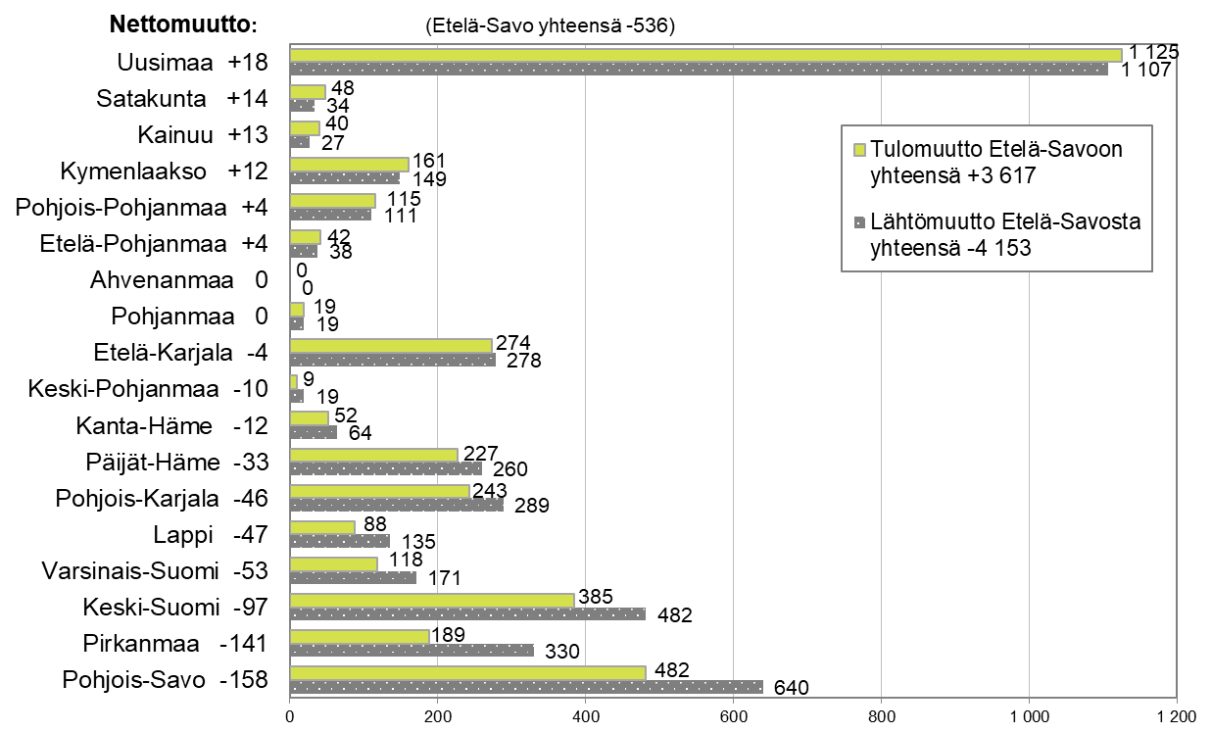
Maakuntien välinen muuttoliike Etelä-Savon maakunnan osalta 2023
Lähde: Tilastokeskus, Muuttoliike, 1.1.2024 aluejako päivitetty: 5.6.2024 / jk

Slide 4
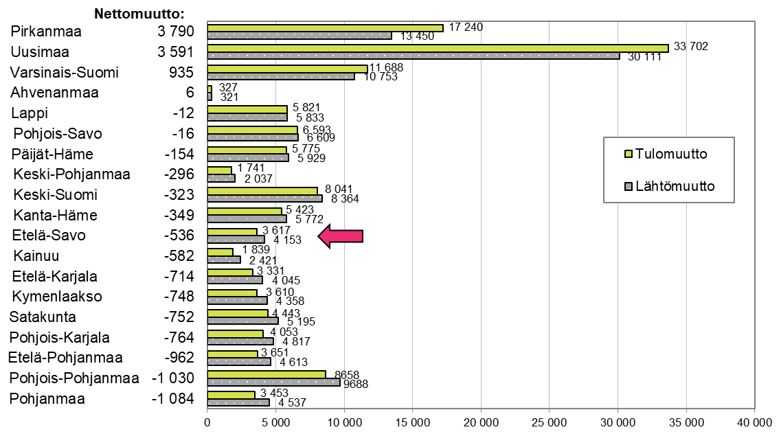
Maakuntien välinen muuttoliike 2023
Lähde: Tilastokeskus, Muuttoliike, 1.1.2024 aluejako päivitetty: 5.6.2024 / jk

Slide 5
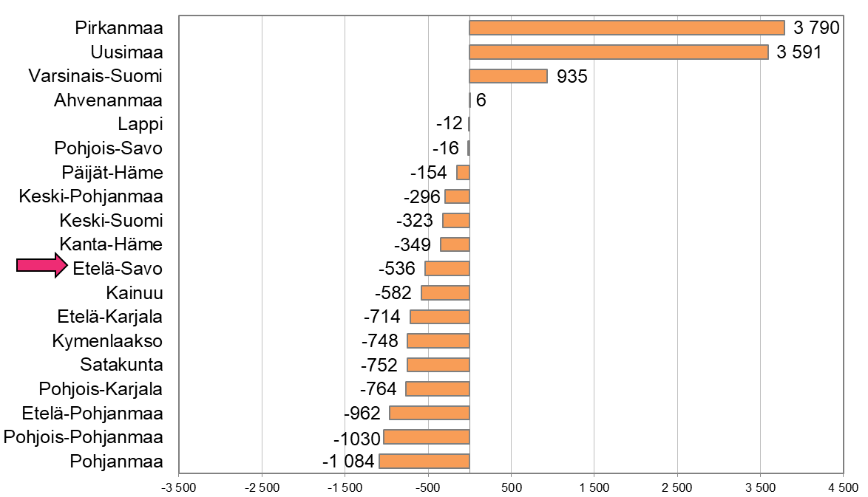
Maakuntien välinen nettomuutto 2023
Lähde: Tilastokeskus, Muuttoliike, 1.1.2024 aluejako päivitetty: 5.6.2024 / jk

Slide 6
Maakuntien välinen muuttoliike tulo- ja lähtömaakunnittain 2023
Alue | KOKO MAA | Tulo - MK01 Uusimaa | Tulo - MK02 Varsinais-Suomi | Tulo - MK04 Satakunta | Tulo - MK05 Kanta-Häme | Tulo - MK06 Pirkanmaa | Tulo - MK07 Päijät-Häme | Tulo - MK08 Kymenlaakso | Tulo - MK09 Etelä-Karjala | Tulo - MK10 Etelä-Savo | Tulo - MK11 Pohjois-Savo | Tulo - MK12 Pohjois-Karjala | Tulo - MK13 Keski-Suomi | Tulo - MK14 Etelä-Pohjanmaa | Tulo - MK15 Pohjanmaa | Tulo - MK16 Keski-Pohjanmaa | Tulo - MK17 Pohjois-Pohjanmaa | Tulo - MK18 Kainuu | Tulo - MK19 Lappi | Tulo - MK21 Ahvenanmaa
KOKO MAA | 133 006 | 33 702 | 11 688 | 4 443 | 5 423 | 17 240 | 5 775 | 3 610 | 3 331 | 3 617 | 6 593 | 4 053 | 8 041 | 3 651 | 3 453 | 1 741 | 8 658 | 1 839 | 5 821 | 327
Lähtö - MK01 Uusimaa | 30 111 | 0 | 4 934 | 871 | 2 429 | 4 637 | 2 673 | 1 624 | 1 261 | 1 125 | 1 491 | 1 179 | 2 092 | 681 | 1 113 | 236 | 1 954 | 295 | 1 374 | 142
Lähtö - MK02 Varsinais-Suomi | 10 753 | 4 845 | 0 | 1 287 | 481 | 1 419 | 251 | 120 | 133 | 118 | 235 | 147 | 338 | 165 | 405 | 57 | 322 | 48 | 297 | 85
Lähtö - MK04 Satakunta | 5 195 | 1 109 | 1 468 | 0 | 115 | 1 380 | 57 | 46 | 45 | 48 | 77 | 54 | 171 | 193 | 111 | 32 | 141 | 19 | 122 | 7
Lähtö - MK05 Kanta-Häme | 5 772 | 2 318 | 545 | 168 | 0 | 1 309 | 346 | 90 | 74 | 52 | 140 | 78 | 210 | 78 | 52 | 7 | 131 | 26 | 144 | 4
Lähtö - MK06 Pirkanmaa | 13 450 | 4 592 | 1 292 | 1 007 | 993 | 0 | 431 | 243 | 187 | 189 | 479 | 273 | 1 266 | 693 | 321 | 141 | 739 | 78 | 516 | 10
Lähtö - MK07 Päijät-Häme | 5 929 | 2 513 | 319 | 57 | 336 | 771 | 0 | 347 | 179 | 227 | 190 | 147 | 358 | 71 | 37 | 11 | 175 | 29 | 160 | 2
Lähtö - MK08 Kymenlaakso | 4 358 | 1 901 | 188 | 45 | 105 | 341 | 455 | 0 | 401 | 161 | 152 | 138 | 183 | 36 | 18 | 15 | 103 | 19 | 95 | 2
Lähtö - MK09 Etelä-Karjala | 4 045 | 1 773 | 164 | 35 | 54 | 339 | 223 | 319 | 0 | 274 | 190 | 266 | 160 | 12 | 25 | 14 | 99 | 17 | 81 | 0
Lähtö - MK10 Etelä-Savo | 4 153 | 1 107 | 171 | 34 | 64 | 330 | 260 | 149 | 278 | 0 | 640 | 289 | 482 | 38 | 19 | 19 | 111 | 27 | 135 | 0
Lähtö - MK11 Pohjois-Savo | 6 609 | 1 698 | 266 | 77 | 109 | 712 | 188 | 103 | 154 | 482 | 0 | 744 | 808 | 124 | 59 | 41 | 545 | 244 | 251 | 4
Lähtö - MK12 Pohjois-Karjala | 4 817 | 1 448 | 227 | 56 | 79 | 510 | 139 | 133 | 251 | 243 | 879 | 0 | 283 | 47 | 25 | 18 | 182 | 142 | 154 | 1
Lähtö - MK13 Keski-Suomi | 8 364 | 2 598 | 429 | 184 | 187 | 1 622 | 282 | 161 | 150 | 385 | 763 | 198 | 0 | 310 | 95 | 113 | 523 | 87 | 277 | 0
Lähtö - MK14 Etelä-Pohjanmaa | 4 613 | 922 | 243 | 210 | 94 | 1 105 | 65 | 33 | 29 | 42 | 138 | 65 | 391 | 0 | 563 | 172 | 346 | 35 | 159 | 1
Lähtö - MK15 Pohjanmaa | 4 537 | 1 781 | 503 | 108 | 53 | 535 | 41 | 31 | 7 | 19 | 65 | 28 | 118 | 607 | 0 | 314 | 191 | 12 | 64 | 60
Lähtö - MK16 Keski-Pohjanmaa | 2 037 | 319 | 94 | 35 | 25 | 231 | 16 | 10 | 9 | 9 | 44 | 22 | 163 | 160 | 272 | 0 | 513 | 39 | 76 | 0
Lähtö - MK17 Pohjois-Pohjanmaa | 9 688 | 2 799 | 413 | 130 | 130 | 1153 | 192 | 77 | 81 | 115 | 509 | 169 | 617 | 286 | 197 | 461 | 0 | 594 | 1 759 | 6
Lähtö - MK18 Kainuu | 2 421 | 482 | 80 | 35 | 41 | 229 | 33 | 25 | 27 | 40 | 329 | 147 | 124 | 27 | 24 | 25 | 601 | 0 | 152 | 0
Lähtö - MK19 Lappi | 5 833 | 1 352 | 272 | 103 | 128 | 611 | 122 | 97 | 65 | 88 | 267 | 109 | 277 | 123 | 48 | 62 | 1 980 | 126 | 0 | 3
Lähtö - MK21 Ahvenanmaa | 321 | 145 | 80 | 1 | 0 | 6 | 1 | 2 | 0 | 0 | 5 | 0 | 0 | 0 | 69 | 3 | 2 | 2 | 5 | 0
Lähde: Tilastokeskus, Muuttoliike, 1.1.2024 aluejako päivitetty: 5.6.2024 / jk

Slide 7
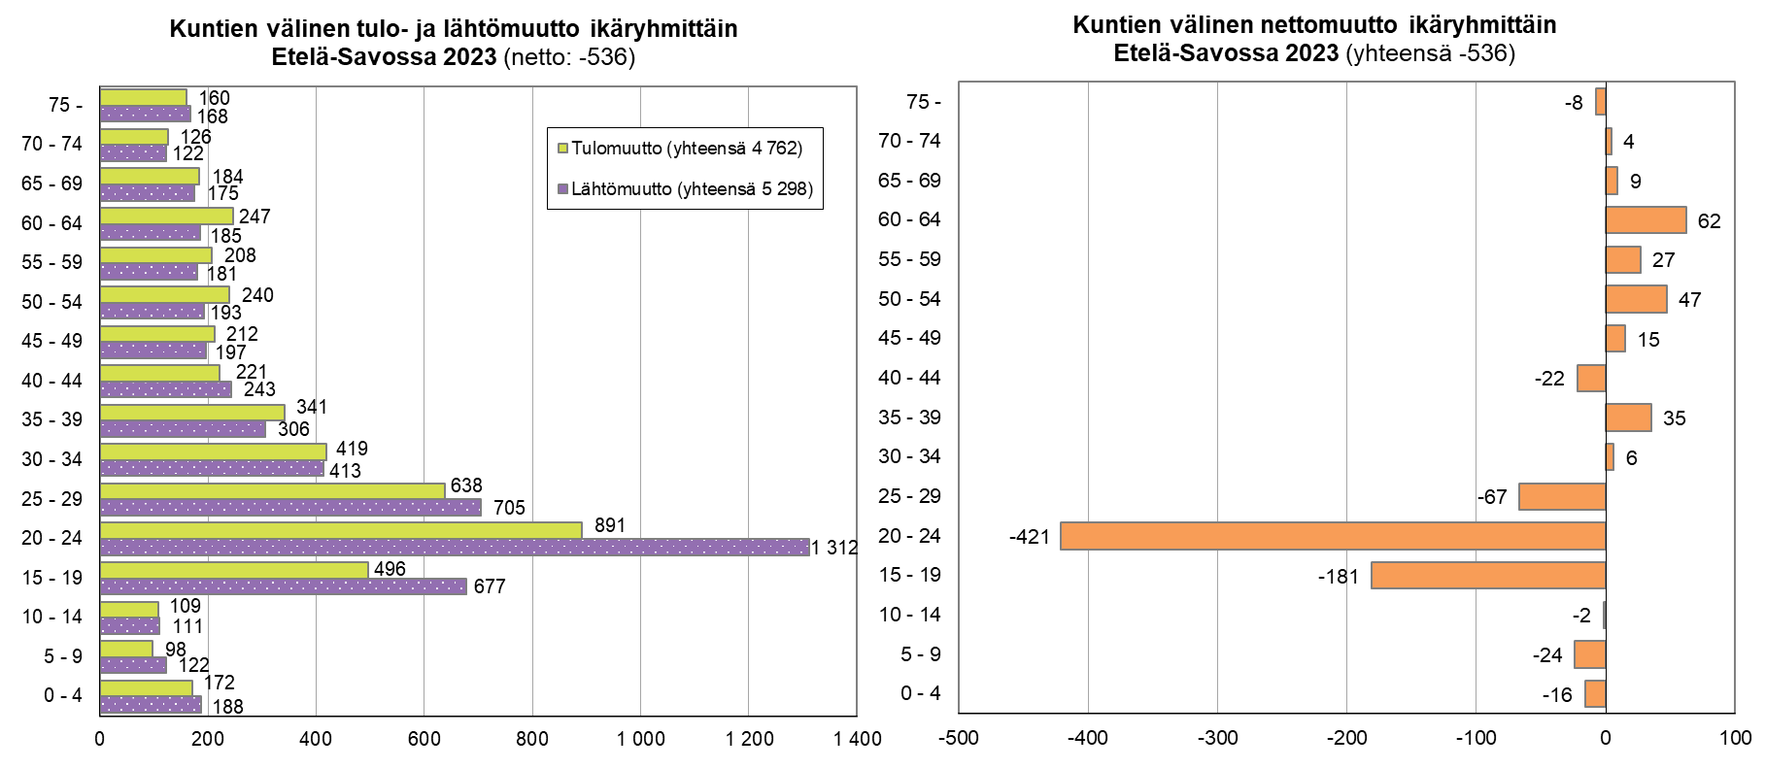
Maassamuutto ikäryhmittäin Etelä-Savossa 2023 (ei siirtolaisuutta mukana)
Lähde: Tilastokeskus, Muuttoliike, 1.1.2024 aluejako päivitetty: 5.6.2024 / jk

Slide 8
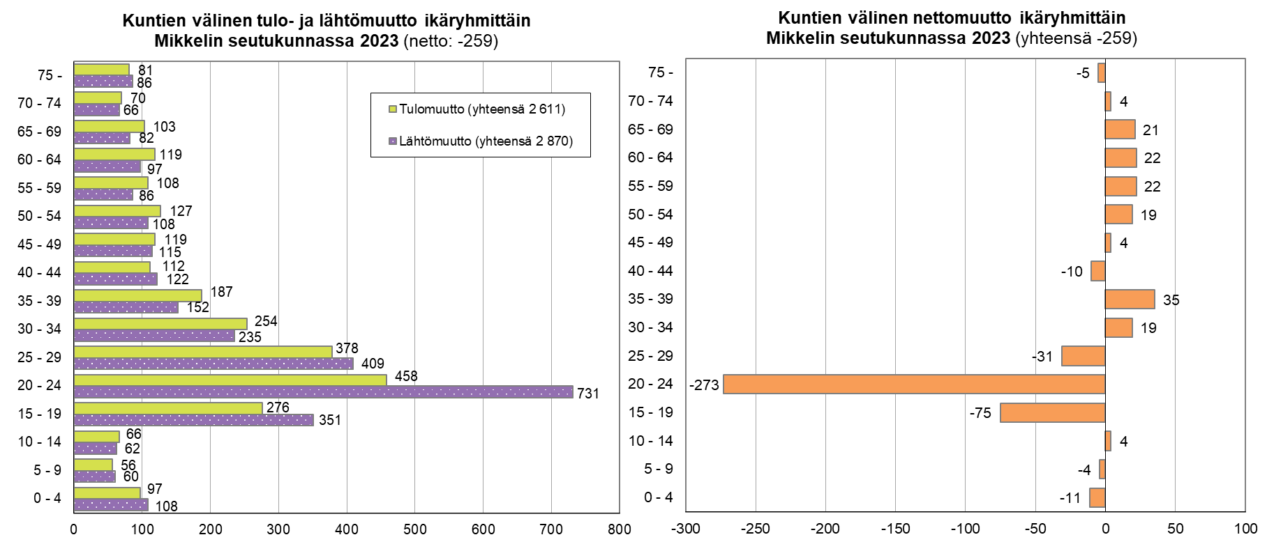
Maassamuutto ikäryhmittäin Mikkelin seutukunnassa 2023 (ei siirtolaisuutta mukana)
Lähde: Tilastokeskus, Muuttoliike, 1.1.2024 aluejako päivitetty: 5.6.2024 / jk

Slide 9
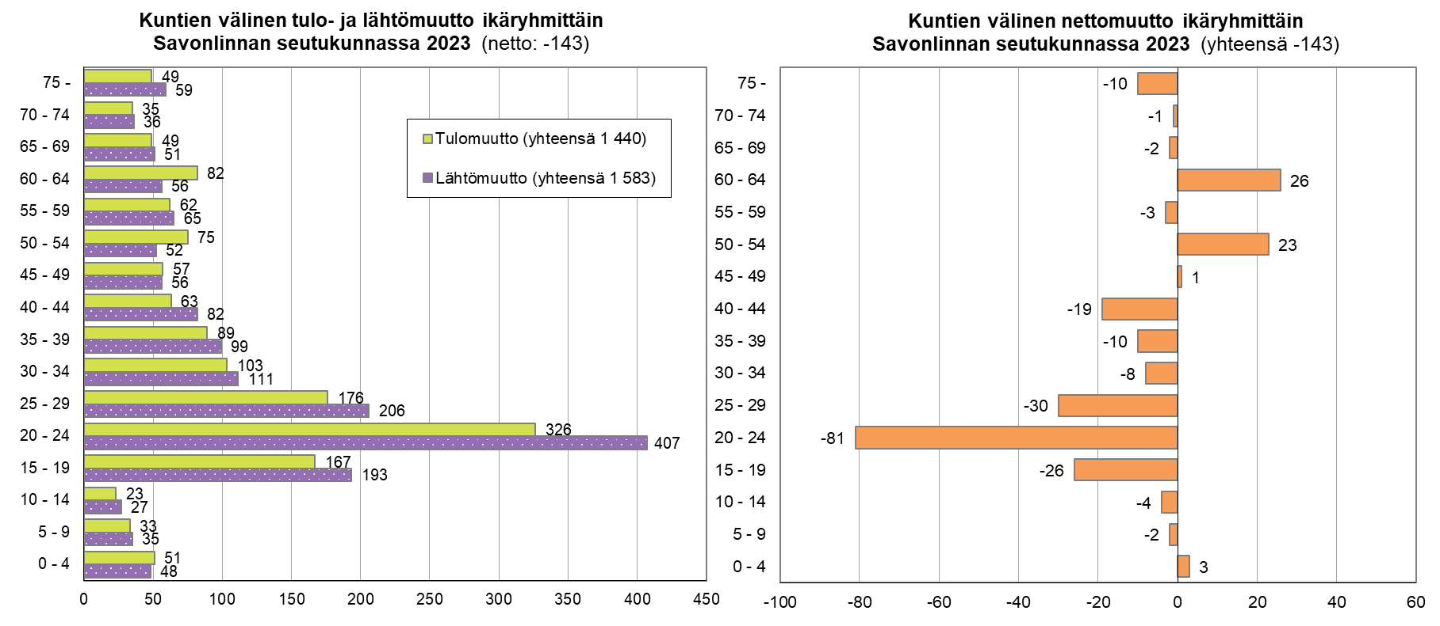
Maassamuutto ikäryhmittäin Savonlinnan seutukunnassa 2023 (ei siirtolaisuutta mukana)
Lähde: Tilastokeskus, Muuttoliike, 1.1.2024 aluejako päivitetty: 5.6.2024 / jk

Slide 10
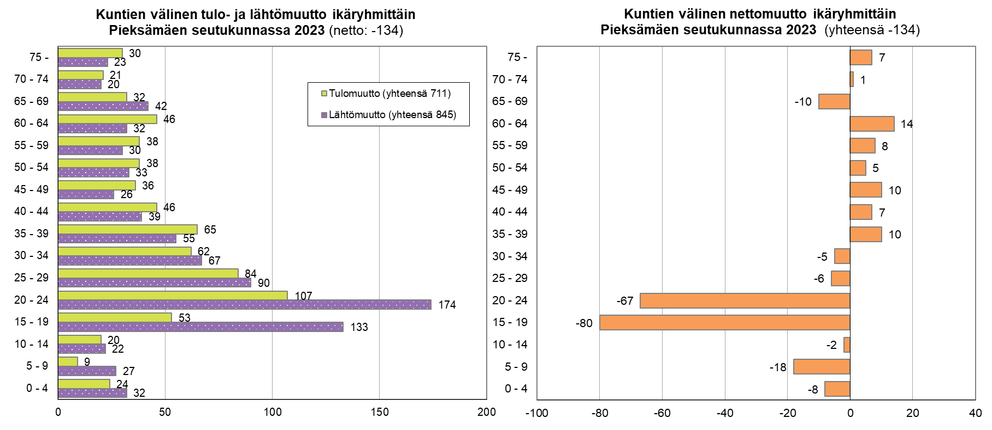
Maassamuutto ikäryhmittäin Pieksämäen seutukunnassa 2023 (ei siirtolaisuutta mukana)
Lähde: Tilastokeskus, Muuttoliike, 1.1.2024 aluejako päivitetty: 5.6.2024 / jk

Slide 11
Kokonaisnettomuutto (sisältää sekä maan sisäisen muuton että siirtolaisuuden)

Slide 12
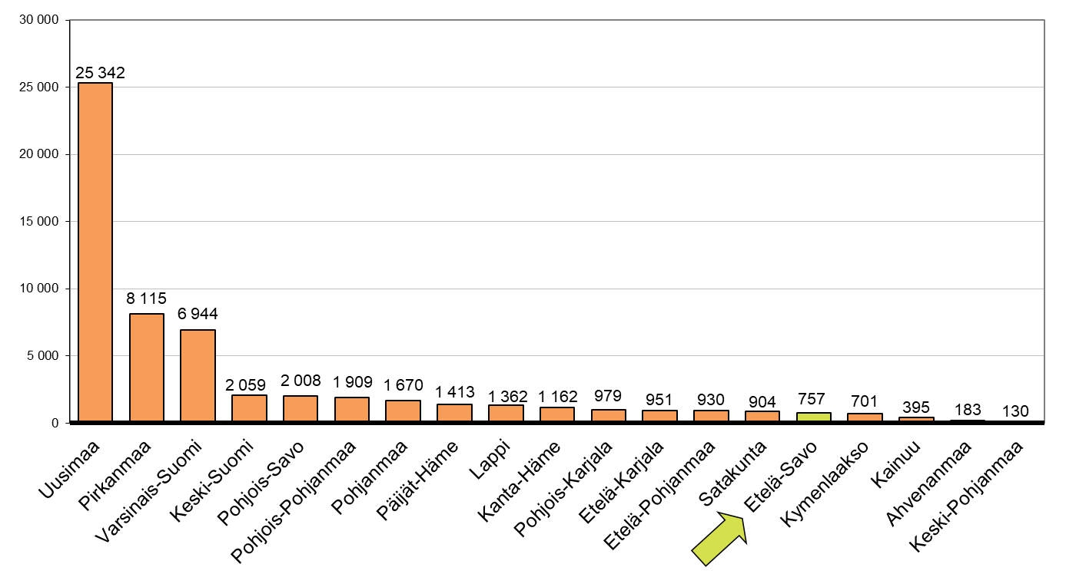
Kokonaisnettomuutto maakunnittain 2023
Kokonaisnettomuutto sisältää sekä maan sisäisen muuton että siirtolaisuuden.
Lähde: Tilastokeskus, Muuttoliike, 1.1.2024 aluejako päivitetty: 5.6.2024 / jk

Slide 13
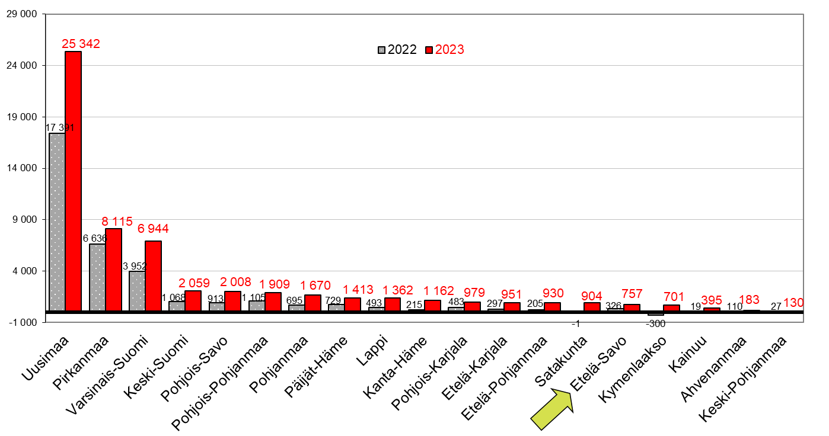
Kokonaisnettomuutto maakunnittain 2022 - 2023
Kokonaisnettomuutto sisältää sekä maan sisäisen muuton että siirtolaisuuden.
Lähde: Tilastokeskus, Muuttoliike, 1.1.2024 aluejako päivitetty: 5.6.2024 / jk

Slide 14
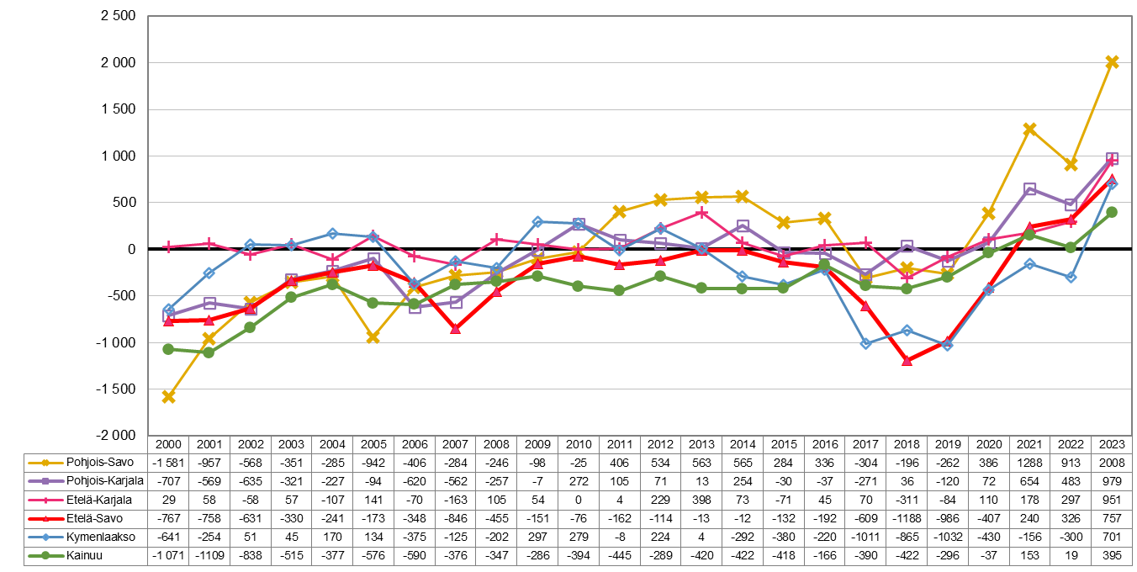
Kokonaisnettomuutto eräissä maakunnissa 2000 - 2023
Kokonaisnettomuutto sisältää sekä maan sisäisen muuton että siirtolaisuuden.
Lähde: Tilastokeskus, Muuttoliike, 1.1.2024 aluejako päivitetty: 5.6.2024 / jk

Slide 15
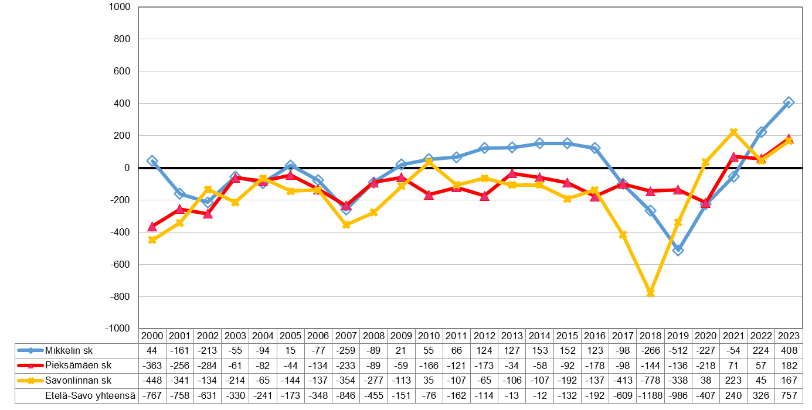
Kokonaisnettomuutto seutukunnittain Etelä-Savossa 2000 - 2023
Kokonaisnettomuutto sisältää sekä maan sisäisen muuton että siirtolaisuuden.
Lähde: Tilastokeskus, Muuttoliike , 1.1.2024 aluejako päivitetty: 5.6.2024 / jk

Slide 16
Kokonaisnettomuutto seutukunnittain ja kunnittain Etelä-Savossa 2000 - 2023
 | 2000 | 2001 | 2002 | 2003 | 2004 | 2005 | 2006 | 2007 | 2008 | 2009 | 2010 | 2011 | 2012 | 2013 | 2014 | 2015 | 2016 | 2017 | 2018 | 2019 | 2020 | 2021 | 2022 | 2023
Mikkelin sk | 44 | -161 | -213 | -55 | -94 | 15 | -77 | -259 | -89 | 21 | 55 | 66 | 124 | 127 | 153 | 152 | 123 | -98 | -266 | -512 | -227 | -54 | 224 | 408
..Hirvensalmi | 2 | 2 | -8 | 25 | 3 | 38 | 18 | -8 | 10 | -17 | 18 | -30 | 11 | -9 | 23 | -3 | 10 | -13 | -49 | 20 | 54 | 0 | -4 | -12
..Kangasniemi | -7 | -66 | -33 | -19 | -40 | -11 | 17 | -49 | 13 | -10 | -12 | -32 | 27 | 16 | -33 | 0 | 45 | -3 | -12 | -11 | 35 | -11 | 2 | 34
..Mikkeli | 19 | -146 | -110 | -37 | -21 | 23 | -2 | -188 | -46 | 90 | 62 | 151 | 88 | 170 | 76 | 209 | 40 | -66 | -184 | -442 | -313 | -121 | 210 | 323
..Mäntyharju | -19 | 10 | -14 | 4 | -35 | 1 | -86 | 2 | 0 | -27 | 34 | 9 | 26 | -38 | 40 | -49 | 21 | 0 | -49 | -69 | -14 | 40 | 13 | 47
..Pertunmaa | 43 | 42 | -6 | 14 | -27 | 2 | -19 | -21 | -16 | 24 | -21 | -6 | -34 | 5 | 17 | 2 | -1 | -24 | 3 | 0 | -17 | 11 | -8 | -13
..Puumala | 6 | -3 | -42 | -42 | 26 | -38 | -5 | 5 | -50 | -39 | -26 | -26 | 6 | -17 | 30 | -7 | 8 | 8 | 25 | -10 | 28 | 27 | 11 | 29
Savonlinnan sk | -448 | -341 | -134 | -214 | -65 | -144 | -137 | -354 | -277 | -113 | 35 | -107 | -65 | -106 | -107 | -192 | -137 | -413 | -778 | -338 | 38 | 223 | 45 | 167
..Enonkoski | -21 | -40 | -12 | -21 | 3 | -10 | 1 | -1 | -2 | -20 | 5 | -38 | -19 | 5 | -5 | -10 | -8 | -20 | 5 | -22 | 21 | 6 | 5 | -6
..Rantasalmi | -26 | -23 | 9 | -32 | -11 | 6 | -15 | -39 | -59 | -32 | -23 | -13 | -2 | -18 | -28 | -20 | -28 | -40 | 9 | -44 | -28 | 8 | 36 | 31
..Savonlinna | -365 | -266 | -127 | -143 | -31 | -106 | -105 | -291 | -204 | -25 | 41 | -40 | -37 | -74 | -106 | -148 | -72 | -329 | -762 | -283 | 14 | 216 | 13 | 114
..Sulkava | -36 | -12 | -4 | -18 | -26 | -34 | -18 | -23 | -12 | -36 | 12 | -16 | -7 | -19 | 32 | -14 | -29 | -24 | -30 | 11 | 31 | -7 | -9 | 28
Pieksämäen sk | -363 | -256 | -284 | -61 | -82 | -44 | -134 | -233 | -89 | -59 | -166 | -121 | -173 | -34 | -58 | -92 | -178 | -98 | -144 | -136 | -218 | 71 | 57 | 182
..Juva | -126 | -81 | -66 | 44 | -3 | 23 | -2 | -66 | -33 | -25 | -34 | -30 | -68 | -37 | -2 | -1 | -51 | -20 | -49 | -37 | -103 | 26 | -2 | 30
..Pieksämäki | -237 | -175 | -218 | -105 | -79 | -67 | -132 | -167 | -56 | -34 | -132 | -91 | -105 | 3 | -56 | -91 | -127 | -78 | -95 | -99 | -115 | 45 | 59 | 152
ETELÄ-SAVON MAAKUNTA | -767 | -758 | -631 | -330 | -241 | -173 | -348 | -846 | -455 | -151 | -76 | -162 | -114 | -13 | -12 | -132 | -192 | -609 | -1188 | -986 | -407 | 240 | 326 | 757
Kokonaisnettomuutto sisältää sekä maan sisäisen muuton että siirtolaisuuden.
Lähde: Tilastokeskus, Muuttoliike, 1.1.2024 aluejako päivitetty: 5.6.2024 / jk

Slide 17
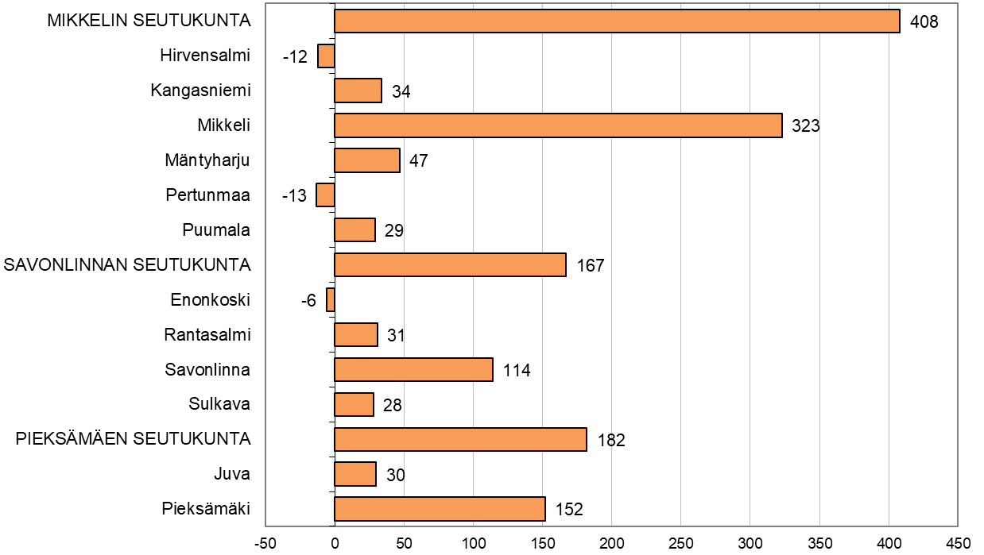
Kokonaisnettomuutto seutukunnittain ja kunnittain Etelä-Savossa 2023
Kokonaisnettomuutto sisältää sekä maan sisäisen muuton että siirtolaisuuden.
Lähde: Tilastokeskus, Muuttoliike, 1.1.2024 aluejako päivitetty: 5.6.2024 / jk

Slide 18
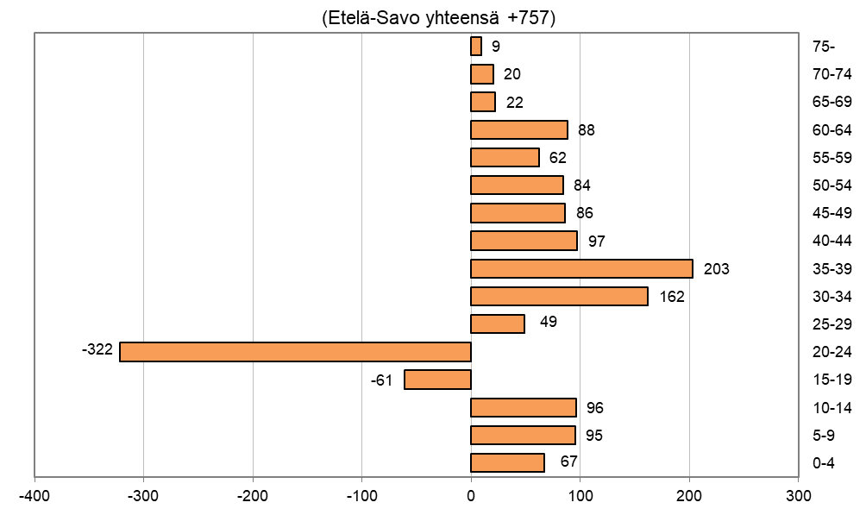
Kokonaisnettomuutto ikäryhmittäin Etelä-Savossa 2023
Kokonaisnettomuutto sisältää sekä maan sisäisen muuton että siirtolaisuuden.
Lähde: Tilastokeskus, Muuttoliike, 1.1.2024 aluejako päivitetty: 5.6.2024 / jk

Slide 19
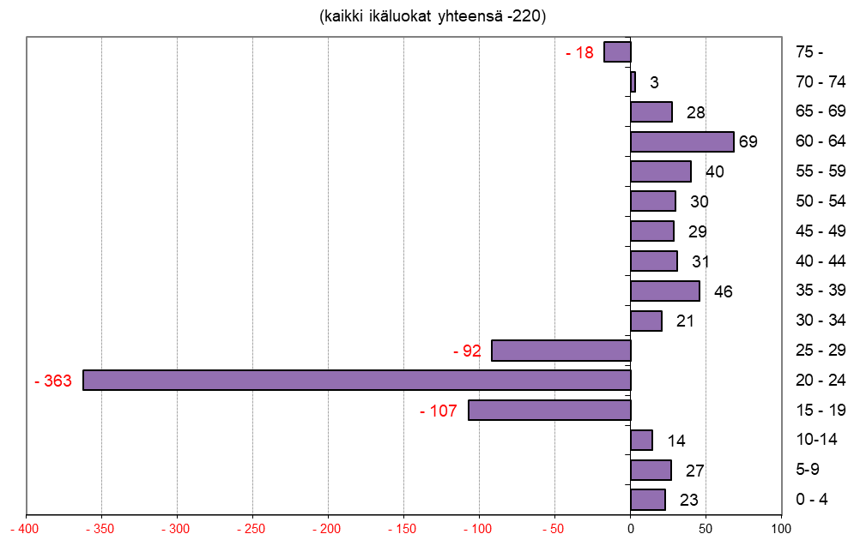
Kokonaisnettomuutto ikäryhmittäin Etelä-Savossa 2014 - 2023, keskimäärin/v.
Kokonaisnettomuutto sisältää sekä maan sisäisen muuton että siirtolaisuuden.
Lähde: Tilastokeskus, Muuttoliike, 1.1.2024 aluejako päivitetty: 5.6.2024 / jk

Slide 20
Kokonaisnettomuutto ikäryhmittäin Etelä-Savossa 2014 - 2023
Ikä | 2014 | 2015 | 2016 | 2017 | 2018 | 2019 | 2020 | 2021 | 2022 | 2023 | 2014-2023 yhteensä | keski-määrin/v.
0 - 4 | 24 | 15 | 29 | 7 | -19 | 5 | 32 | 17 | 50 | 67 | 227 | 23
5 - 9 | 28 | 23 | 7 | -8 | 1 | 17 | 20 | 48 | 41 | 95 | 272 | 27
10 - 14 | 23 | 48 | -13 | 8 | -29 | -12 | -4 | -12 | 37 | 96 | 142 | 14
15 - 19 | -90 | -90 | -7 | -59 | -171 | -182 | -176 | -152 | -86 | -61 | -1 074 | -107
20 - 24 | -256 | -221 | -212 | -436 | -695 | -526 | -453 | -185 | -321 | -322 | -3 627 | -363
25 - 29 | -71 | -108 | -138 | -104 | -285 | -210 | -61 | 11 | -1 | 49 | -918 | -92
30 - 34 | 62 | 16 | -30 | 25 | -72 | -143 | 45 | 9 | 135 | 162 | 209 | 21
35 - 39 | 35 | 58 | 22 | -43 | -17 | 5 | 21 | 87 | 86 | 203 | 457 | 46
40 - 44 | 47 | 21 | 22 | -31 | 28 | -15 | 13 | 59 | 68 | 97 | 309 | 31
45 - 49 | 41 | -4 | 29 | -2 | 4 | 2 | 11 | 28 | 93 | 86 | 288 | 29
50 - 54 | 15 | 29 | 29 | -24 | -8 | 32 | 34 | 79 | 25 | 84 | 295 | 30
55 - 59 | 42 | 39 | 38 | 18 | 24 | 23 | 19 | 66 | 69 | 62 | 400 | 40
60 - 64 | 67 | 66 | 43 | 73 | 65 | 62 | 55 | 94 | 73 | 88 | 686 | 69
65 - 69 | 39 | 15 | 21 | 24 | 18 | -7 | 18 | 60 | 65 | 22 | 275 | 28
70 - 74 | 5 | -15 | -10 | -18 | -9 | 5 | 27 | 22 | 4 | 20 | 31 | 3
75 - | -23 | -24 | -22 | -39 | -23 | -42 | -8 | 9 | -12 | 9 | -175 | -18
yhteensä | -12 | -132 | -192 | -609 | -1 188 | -986 | -407 | 240 | 326 | 757 | -2 203 | -220
Kokonaisnettomuutto sisältää sekä maan sisäisen muuton että siirtolaisuuden.
Lähde: Tilastokeskus, Muuttoliike, 1.1.2024 aluejako päivitetty: 5.6.2024 / jk

Slide 21
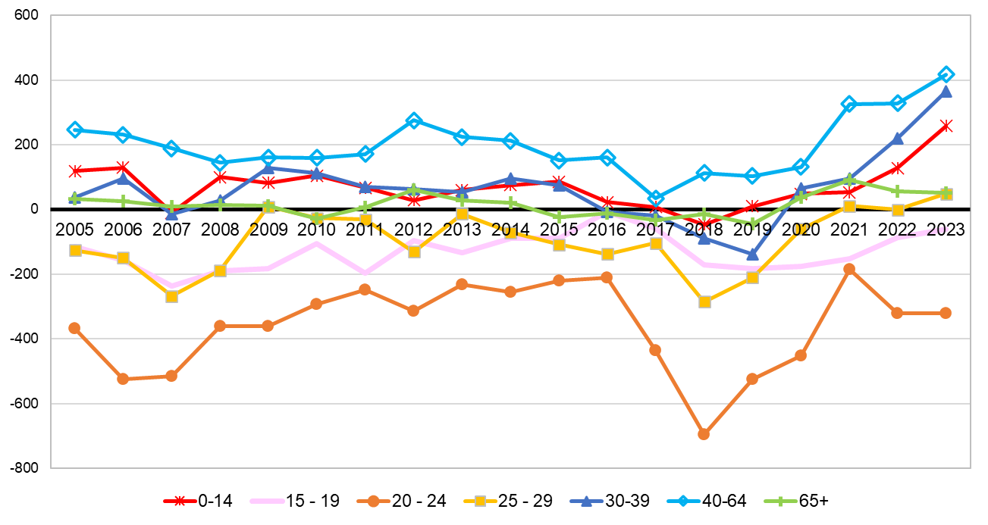
Kokonaisnettomuutto ikäryhmittäin (7 ikäryhmää) Etelä-Savossa 2005 - 2023
Kokonaisnettomuutto sisältää sekä maan sisäisen muuton että siirtolaisuuden.
Lähde: Tilastokeskus, Muuttoliike, 1.1.2024 aluejako päivitetty: 5.6.2024 / jk

Slide 22
Kokonaisnettomuutto ikäryhmittäin (7 ikäryhmää) Etelä-Savossa 2005-2023
Vuosi | 0-14 | 15 - 19 | 20 - 24 | 25 - 29 | 30-39 | 40-64 | 65+ | Yhteensä
2005 | 119 | -116 | -367 | -126 | 38 | 246 | 33 | -173
2006 | 129 | -156 | -525 | -149 | 97 | 231 | 25 | -348
2007 | -10 | -236 | -515 | -268 | -15 | 189 | 9 | -846
2008 | 100 | -191 | -362 | -188 | 28 | 145 | 13 | -455
2009 | 82 | -182 | -361 | 9 | 129 | 161 | 11 | -151
2010 | 105 | -106 | -292 | -27 | 113 | 160 | -29 | -76
2011 | 67 | -197 | -249 | -31 | 70 | 171 | 7 | -162
2012 | 29 | -97 | -313 | -131 | 62 | 276 | 60 | -114
2013 | 60 | -134 | -231 | -14 | 53 | 224 | 29 | -13
2014 | 75 | -90 | -256 | -71 | 97 | 212 | 21 | -12
2015 | 86 | -90 | -221 | -108 | 74 | 151 | -24 | -132
2016 | 23 | -7 | -212 | -138 | -8 | 161 | -11 | -192
2017 | 7 | -59 | -436 | -104 | -18 | 34 | -33 | -609
2018 | -47 | -171 | -695 | -285 | -89 | 113 | -14 | -1 188
2019 | 10 | -182 | -526 | -210 | -138 | 104 | -44 | -986
2020 | 48 | -176 | -453 | -61 | 66 | 132 | 37 | -407
2021 | 53 | -152 | -185 | 11 | 96 | 326 | 91 | 240
2022 | 128 | -86 | -321 | -1 | 221 | 328 | 57 | 326
2023 | 258 | -61 | -322 | 49 | 365 | 417 | 51 | 757
Kokonaisnettomuutto sisältää sekä maan sisäisen muuton että siirtolaisuuden.
Lähde: Tilastokeskus, Muuttoliike, 1.1.2024 aluejako päivitetty: 5.6.2024 / jk

Slide 23
Kokonaisnettomuutto ikäryhmittäin, kunnittain ja seutukunnittain Etelä-Savossa 2023
Alue | yhteensä | 0-4 | 5-9 | 10-14 | 15-19 | 20-24 | 25-29 | 30-34 | 35-39 | 40-44 | 45-49 | 50-54 | 55-59 | 60-64 | 65-69 | 70-74 | 75-
Enonkoski | -6 | -4 | -1 | 0 | -6 | 2 | -2 | 2 | 2 | -4 | -2 | 2 | 5 | -2 | -3 | -2 | 7
Hirvensalmi | -12 | -1 | -1 | -4 | -4 | -6 | -4 | 3 | 3 | 0 | 8 | 13 | -9 | -3 | 1 | -2 | -6
Juva | 30 | 3 | 2 | 8 | -30 | 0 | 1 | 12 | 7 | 4 | 6 | 4 | 13 | 1 | -1 | 2 | -2
Kangasniemi | 34 | 5 | 9 | 0 | -22 | -8 | 6 | 11 | -3 | 10 | 4 | 4 | 5 | 8 | 0 | 4 | 1
Mikkeli | 323 | 26 | 39 | 55 | 77 | -196 | 18 | 61 | 86 | 30 | 12 | 13 | 35 | 13 | 21 | 12 | 21
Mäntyharju | 47 | 7 | 4 | 3 | -32 | -16 | 7 | 25 | 24 | 4 | 8 | 9 | 1 | 6 | 3 | 0 | -6
Pertunmaa | -13 | -1 | -1 | -2 | -11 | 3 | 2 | 1 | 2 | 3 | 3 | -4 | 2 | -1 | -2 | -3 | -4
Pieksämäki | 152 | 7 | 17 | 10 | -33 | -37 | 24 | 28 | 46 | 29 | 25 | 6 | 6 | 20 | -7 | 0 | 11
Puumala | 29 | -2 | -2 | 1 | -6 | -2 | 0 | 1 | 4 | 0 | 1 | 7 | 2 | 13 | 7 | 3 | 2
Rantasalmi | 31 | 2 | 13 | 5 | -7 | -3 | 7 | 2 | 13 | 3 | 3 | 1 | -1 | -3 | 2 | -3 | -3
Savonlinna | 114 | 24 | 12 | 15 | 19 | -55 | -8 | 13 | 16 | 12 | 12 | 27 | 7 | 26 | -1 | 8 | -13
Sulkava | 28 | 1 | 4 | 5 | -6 | -4 | -2 | 3 | 3 | 6 | 6 | 2 | -4 | 10 | 2 | 1 | 1
Etelä-Savon maakunta | 757 | 67 | 95 | 96 | -61 | -322 | 49 | 162 | 203 | 97 | 86 | 84 | 62 | 88 | 22 | 20 | 9
Mikkelin seutukunta | 408 | 34 | 48 | 53 | 2 | -225 | 29 | 102 | 116 | 47 | 36 | 42 | 36 | 36 | 30 | 14 | 8
Savonlinnan seutukunta | 167 | 23 | 28 | 25 | 0 | -60 | -5 | 20 | 34 | 17 | 19 | 32 | 7 | 31 | 0 | 4 | -8
Pieksämäen seutukunta | 182 | 10 | 19 | 18 | -63 | -37 | 25 | 40 | 53 | 33 | 31 | 10 | 19 | 21 | -8 | 2 | 9
Kokonaisnettomuutto sisältää sekä maan sisäisen muuton että siirtolaisuuden.
Lähde: Tilastokeskus, Muuttoliike , 1.1.2024 aluejako päivitetty: 5.6.2024 / jk

Slide 24
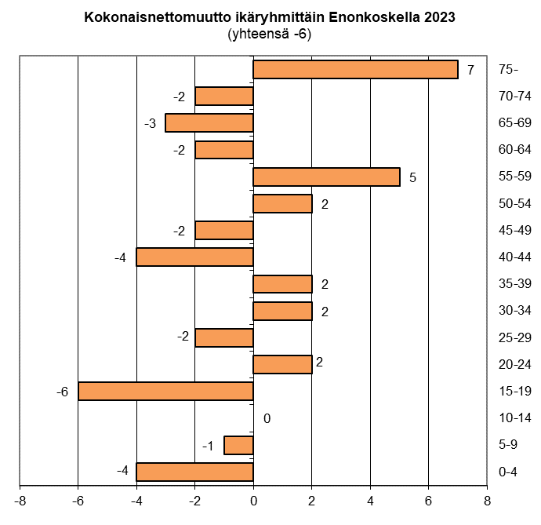
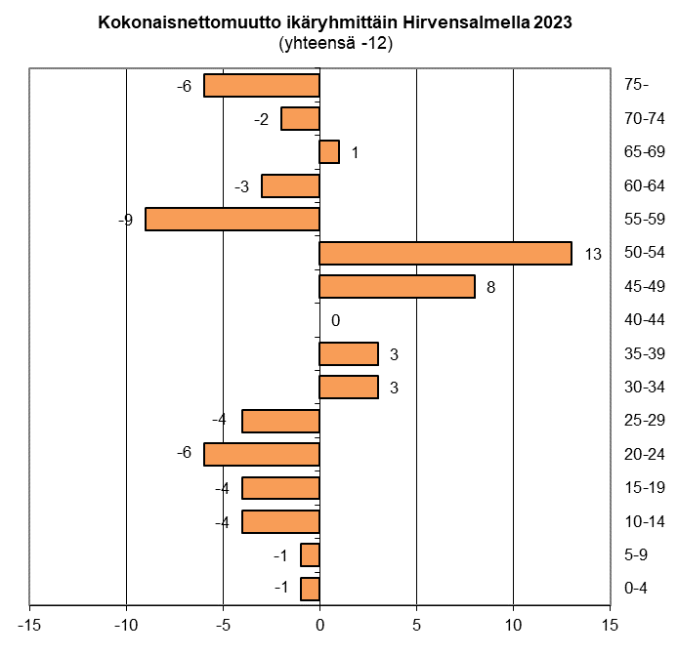
Kokonaisnettomuutto ikäryhmittäin Enonkoskella ja Hirvensalmella 2023
Kokonaisnettomuutto sisältää sekä maan sisäisen muuton että siirtolaisuuden.
Lähde: Tilastokeskus, Muuttoliike , 1.1.2024 aluejako päivitetty: 5.6.2024 / jk

Slide 25
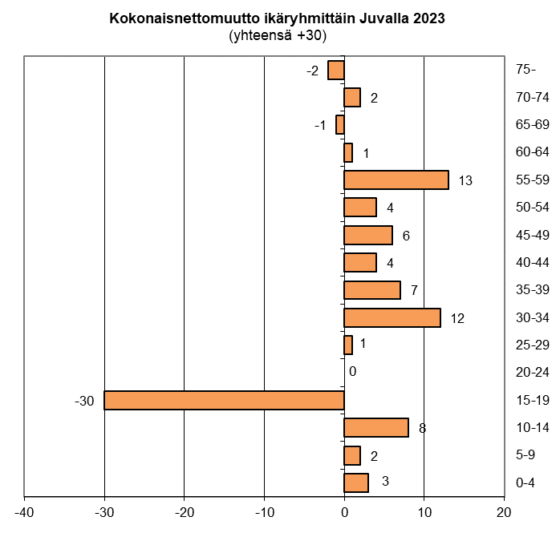
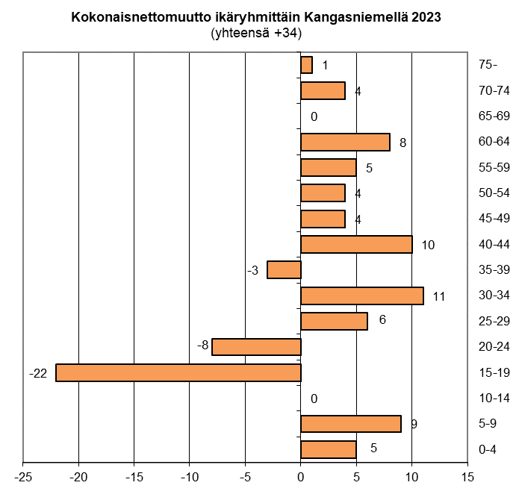
Kokonaisnettomuutto ikäryhmittäin Juvalla ja Kangasniemellä 2023
Kokonaisnettomuutto sisältää sekä maan sisäisen muuton että siirtolaisuuden.
Lähde: Tilastokeskus, Muuttoliike , 1.1.2024 aluejako päivitetty: 5.6.2024 / jk

Slide 26
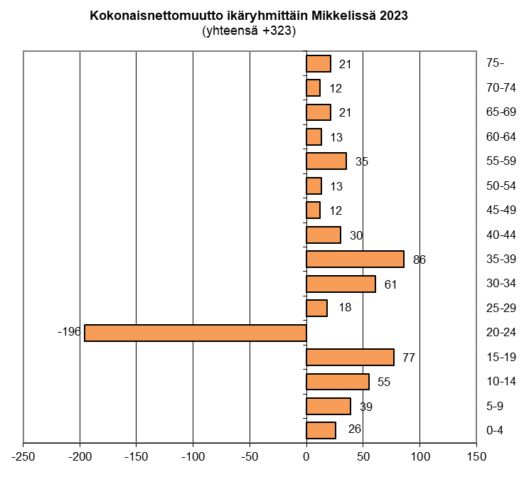
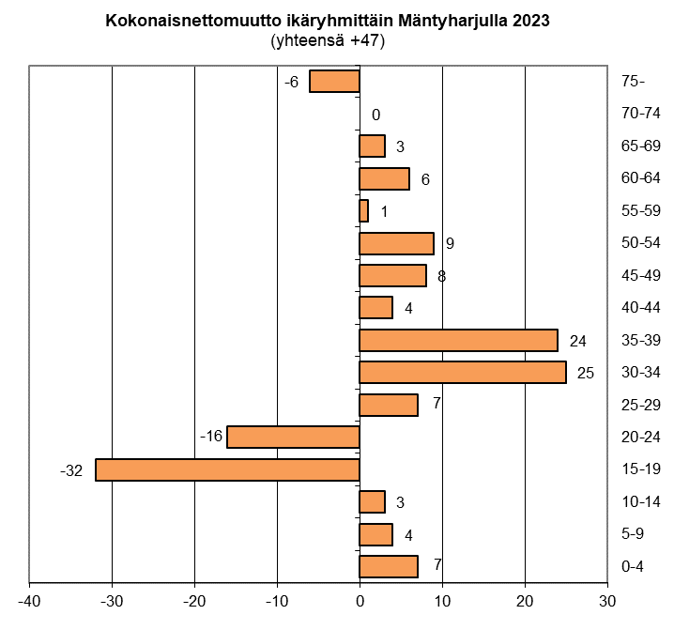
Kokonaisnettomuutto ikäryhmittäin Mikkelissä ja Mäntyharjulla 2023
Kokonaisnettomuutto sisältää sekä maan sisäisen muuton että siirtolaisuuden.
Lähde: Tilastokeskus, Muuttoliike , 1.1.2024 aluejako päivitetty: 5.6.2024 / jk

Slide 27
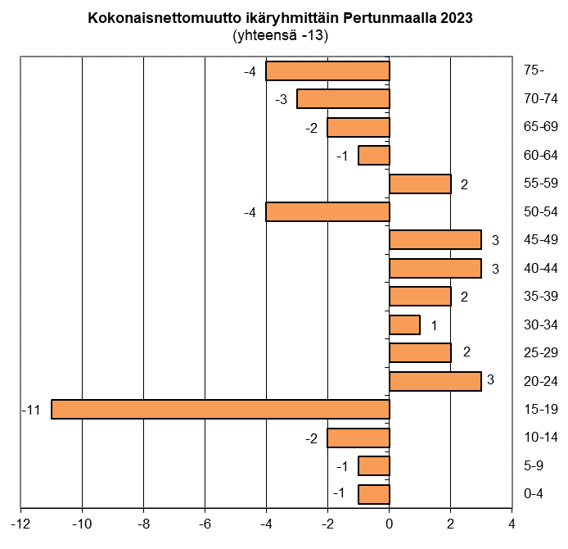
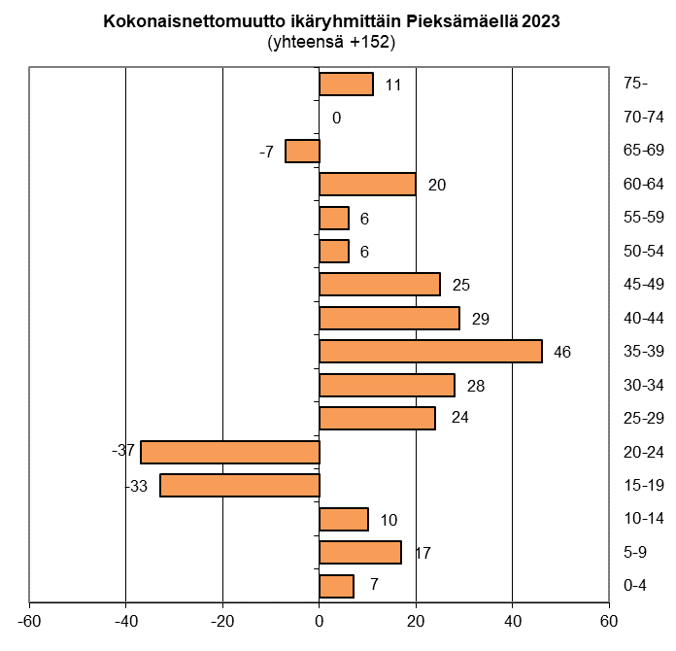
Kokonaisnettomuutto ikäryhmittäin Pertunmaalla ja Pieksämäellä 2023
Kokonaisnettomuutto sisältää sekä maan sisäisen muuton että siirtolaisuuden.
Lähde: Tilastokeskus, Muuttoliike , 1.1.2024 aluejako päivitetty: 5.6.2024 / jk

Slide 28
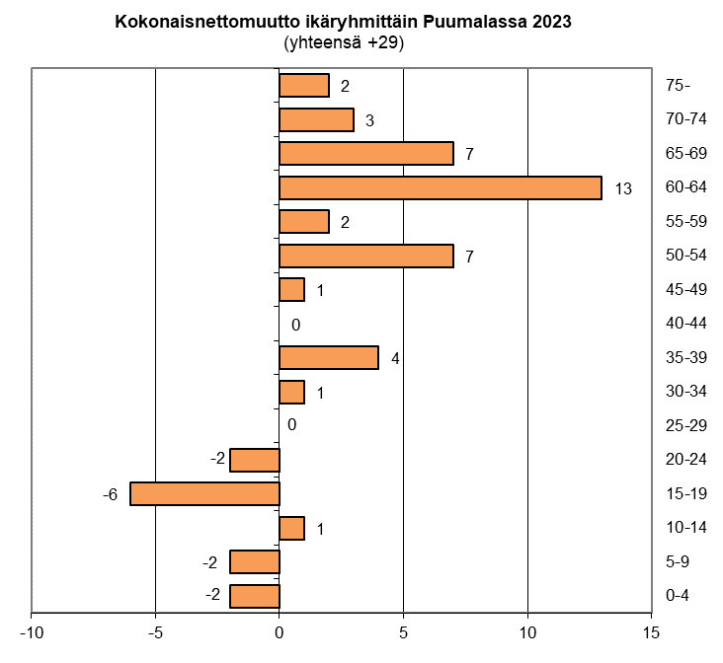
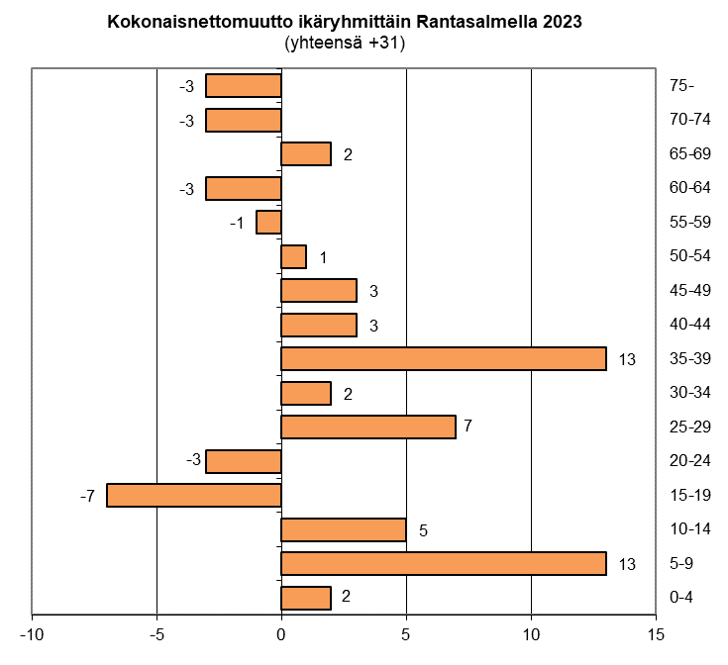
Kokonaisnettomuutto ikäryhmittäin Puumalassa ja Rantasalmella 2023
Kokonaisnettomuutto sisältää sekä maan sisäisen muuton että siirtolaisuuden.
Lähde: Tilastokeskus, Muuttoliike , 1.1.2024 aluejako päivitetty: 5.6.2024 / jk

Slide 29
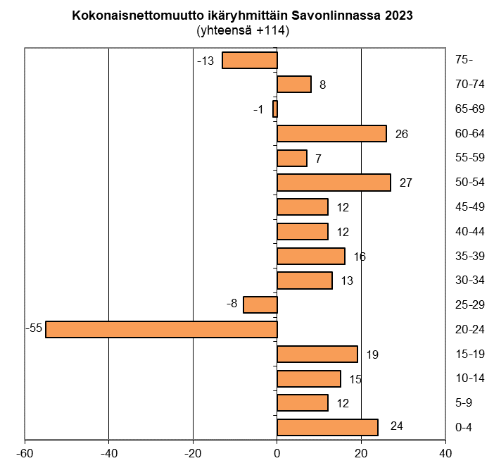
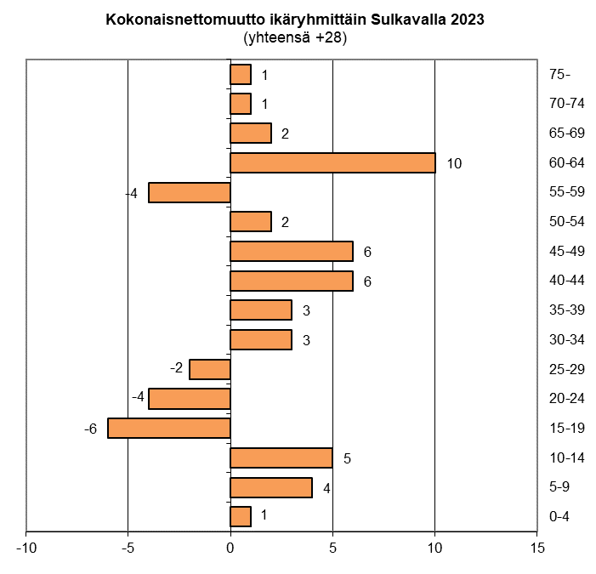
Kokonaisnettomuutto ikäryhmittäin Savonlinnassa ja Sulkavalla 2023
Kokonaisnettomuutto sisältää sekä maan sisäisen muuton että siirtolaisuuden.
Lähde: Tilastokeskus, Muuttoliike , 1.1.2024 aluejako päivitetty: 5.6.2024 / jk

